Slide 1
第五课 EDAD
LIU SHILU & LIU YANG
2017年12月13日星期三

Slide 2
CONTENTS
1
REPASO
Números y número de teléfono
2
ACTIVIDAD
Jugar carta de gan deng yan
3
APRENDIZAJE EDAD
Preguntar y contestar
4
MONÓLOGO
Presentación

Slide 3
1
REPASO

Slide 4
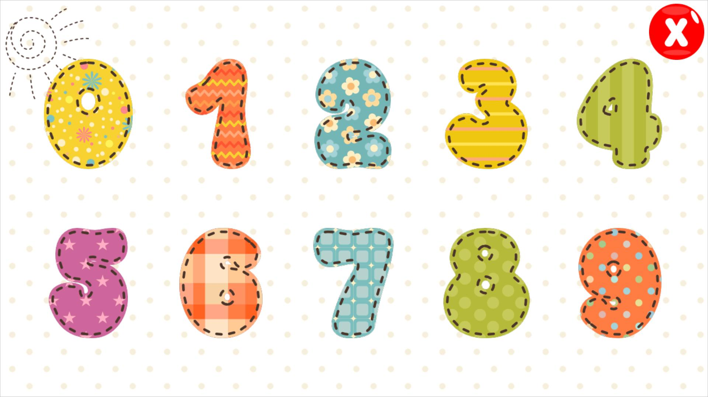
REPASO LOS NÚMEROS

Slide 5

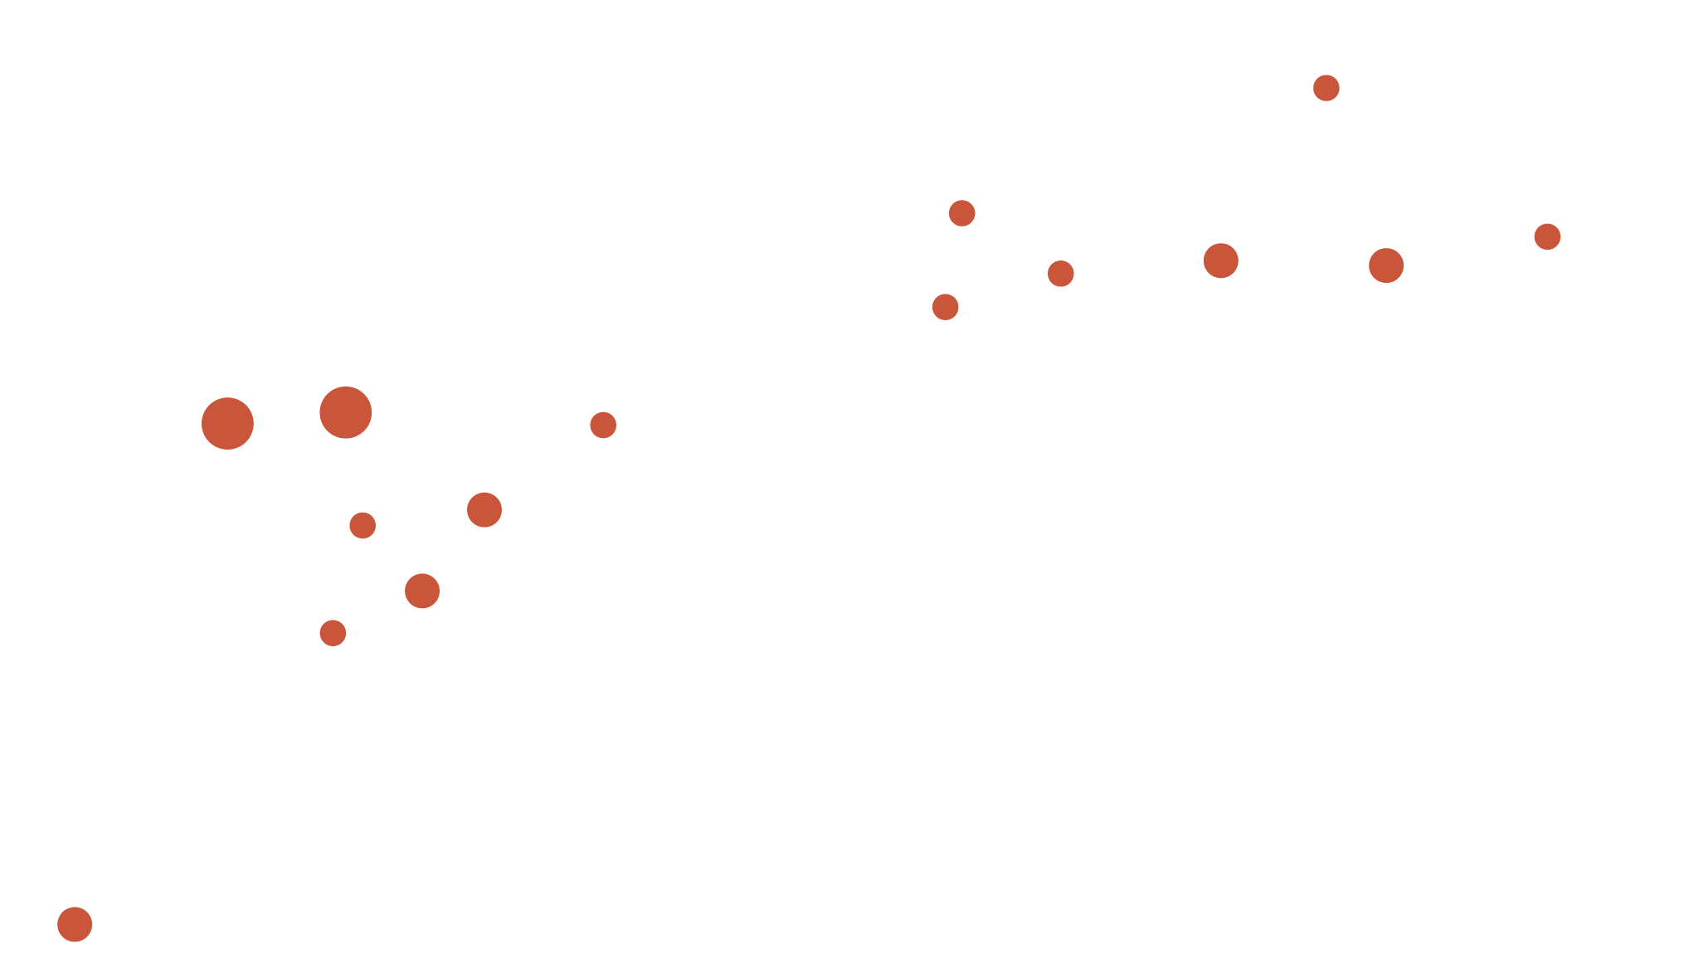
REPASO LOS NÚMEROS DE TELÉFONO
nǐ de diàn huà hào mǎ shì duō shǎo
A:你的电 话 号 码是多 少？
wǒ de diàn huà hào mǎ shì
B:我的电 话 号 码是……

Slide 6
2
ACTIVIDAD

Slide 7

干瞪眼 gān dèng yǎn

Slide 8

¿Como jugamos ?
Una carta sin los jokers, 2- 5 jugadores
A cada persona le tocan 5 cartas por sentido del reloj, la primera coge 6.
La primera persona tira, y la segunda…Pero si la segunda no hay el siguiente, debe coger otra nueva, la tercena persona es el mismo como la segunda…Quien tira todos sus cartas lo mas rápido es el ganador.

Slide 9
¿Como jugamos ?
Podemos tirar…
Orden de las cartas
04
05
2>A(1)>K(13)>Q(12)>J(11)>10>9>8>7>6>5>4>3
singular ：
Pareja: ：
Escalera：
singular： >
Pareja:： >
Escalera： >

Slide 10
3
APRENDIZAJE EDAD

Slide 11

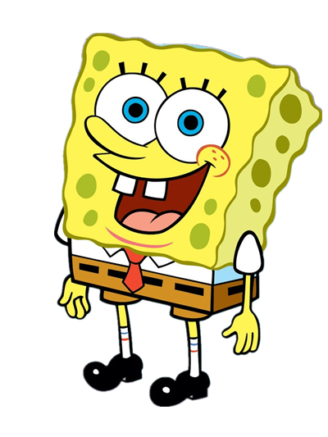
“
你今年多大？
”
wǒ jīn nián èr shí èr suì.
我今 年 二十二岁。
nǐ jīn nián duō dà ？
你 今 年 多 大？

Slide 12
3
APRENDIZAJE EDAD
1
2
3
shǔ shén me
-你属什么？
wǒ shǔ
-我属……
你的生日是几月几号？
我的生日是4月6号。
Preguntar la edad
Zodiaco chino
Cumpleaños
你几岁？
你今年多大？
您高寿？

Slide 13
Horóscopo chino
¿Cuál es tu signo zodiacal en el Horóscopo Chino?
shǔ shén me
-你属什么？
wǒ shǔ
-我属……

Slide 14
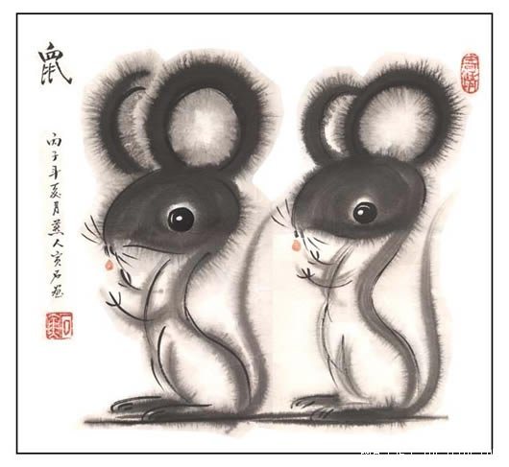
Shǔ
鼠
Rata
Los que han nacido en ...1948，1960, 1972, 1984, 1996，2008.
La Rata representa a la sabiduría.

Slide 15
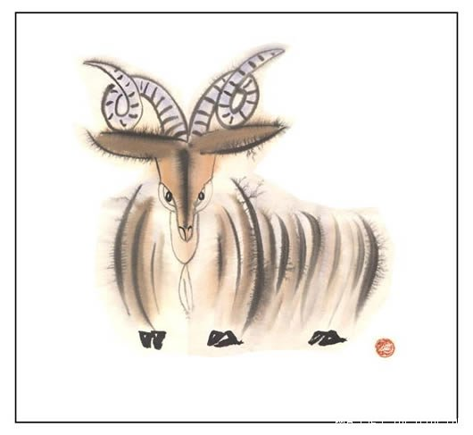
Niú
牛
Buey
Los que han nacido en ...1949,1961,1973，1985, 1997，2009.
El buey simboliza la dedicación.

Slide 16
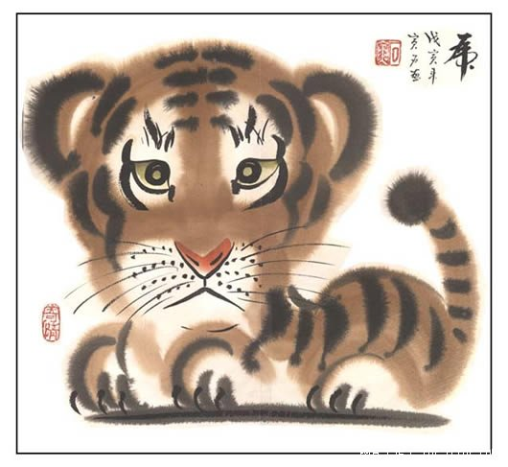
Hǔ
虎
Tigre
Los que han nacido en ...1950,1962,1974，1986, 1998，2010.
El Tigre representa la valentía.

Slide 17
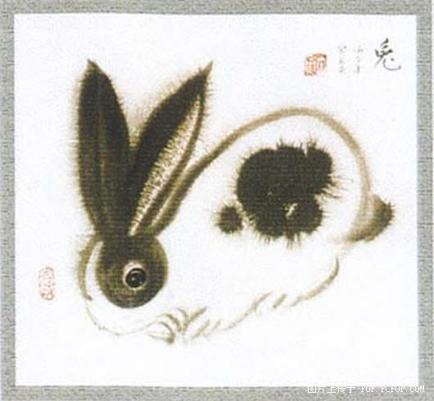
Tù
兔
Conejo
Los que han nacido en ...1939,1951,1963,1975，1987, 1999，2011.
El Conejo representa la cautela.

Slide 18
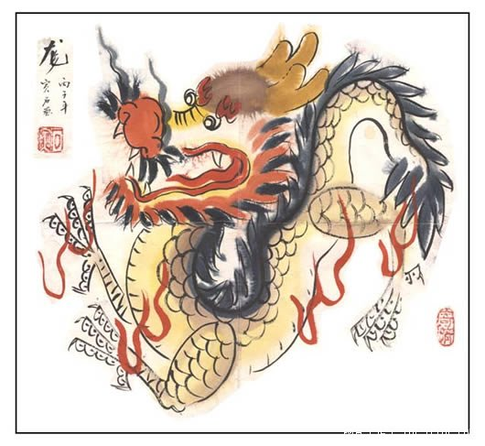
Lóng
龙
Dragón
Los que han nacido en ...1940，1952,1964，1976，1988, 2000.
El Dragón representa el poder y trono.

Slide 19
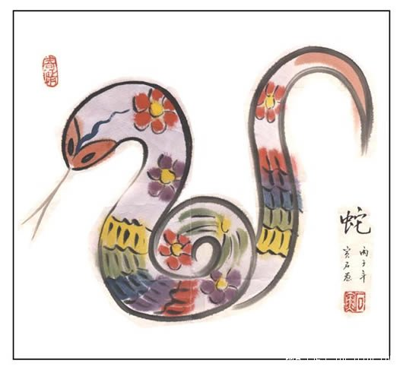
Shé
蛇
Serpiente
Los que han nacido en ...1941,1953,1965，1977,1989, 2001，2013.
La Serpiente representa la flexibilidad.

Slide 20
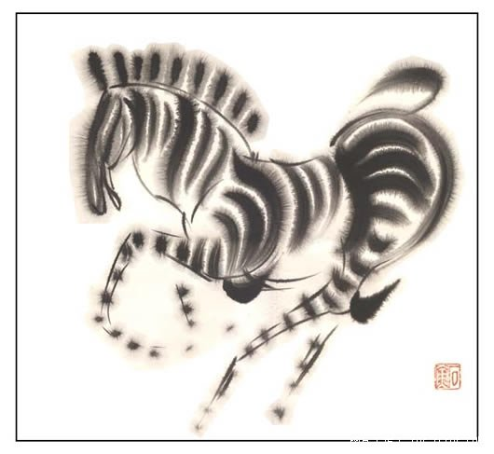
Mǎ
马
Caballo
Los que han nacido en ...1942,1954,1966,1978，1990, 2002.
El Caballo representa la determinación.

Slide 21
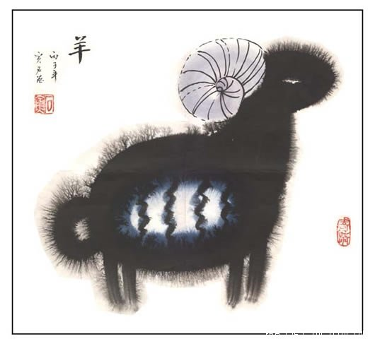
Yáng
羊
Cabra
Los que han nacido en ...1955，1967，1979，1991, 2003，2015.
La Cabra representa a alguien considerado.

Slide 22
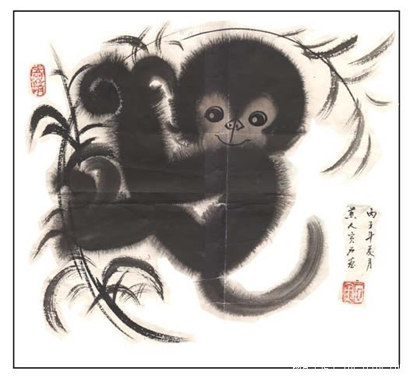
Hóu
猴
Mono
Los que han nacido en ...1956,1968,1980，1992, 2004，2016.
El Mono representa la flexibilidad.

Slide 23
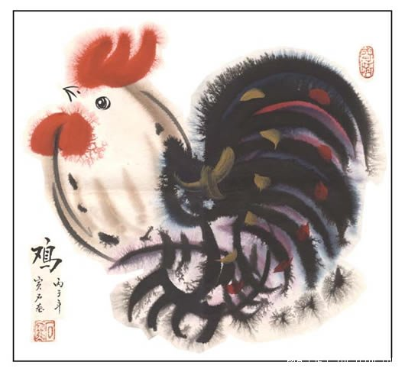
Jī
鸡
Gallo
Los que han nacido en ...1945,1957,1969,1981，1993, 2005，2017.
El Gallo simboliza la estabilidad.

Slide 24
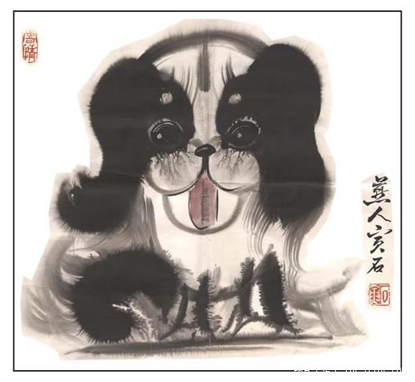
Gǒu
狗
Perro
Los que han nacido en ...1946，1958，1970，1982，1994, 2006.
El Perro representa la lealtad.

Slide 25
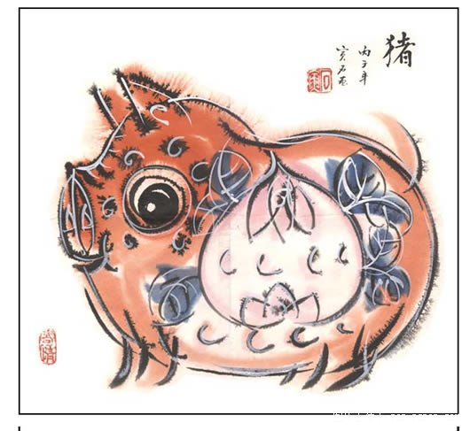
Zhū
猪
Cerdo
Los que han nacido en ...1947,1959,1971,1983，1995, 2007.
El Cerdo representa la amabilidad.

Slide 26
4
MONÓLOGO

Slide 27
4
MONÓLOGO
EL EJEMPLO
dà jiā hǎo wǒ jiào liú shī lù
大 家 好，我 叫 刘诗璐，
wǒ jīn nián 24 suì
我 今年 24 岁，
谢谢！
SHILU
大家好！我叫刘洋，
wǒ 22 suì le
我 22 岁 了，
hěn gāo xìng rèn shí nǐ men
很 高兴 认识 你们，
谢谢！
YANG

Slide 28
谢谢,再见

